Slide 1
MLOps
Построение обратной петли
otus.ru

Slide 2



Проверить, идет ли запись
Меня хорошо видно
&& слышно? Ставьте «+» если все видно и слышно

Slide 3

MLOps Построение обратной петли
Тема вебинара
Игорь Стурейко
Руководитель курсов: Reinforcement Learning, ML Professional, ML Basic, MLOps, FinML
Teamlead, главный инженер проекта,
Физический факультет МГУ, PhD теоретическая физика
Опыт:
Более 15 лет занимался прикладной математикой и мат моделированием
(Data Scientist) (Python, С++)
@stureiko (TG)
LinkedIn: igor-stureiko
@rl_fintech (Мой канал о моделях в бизнесе)

Slide 4










Правила вебинара
Условные
обозначения
Активно
участвуем
Индивидуально
Off-topic обсуждаем
в учебной группе
Время, необходимое
на активность
Пишем в чат
Задаем вопрос
в чат или голосом
Говорим голосом
Документ
Вопросы вижу в чате,
могу ответить не сразу
Ответьте себе или
задайте вопрос

Slide 5
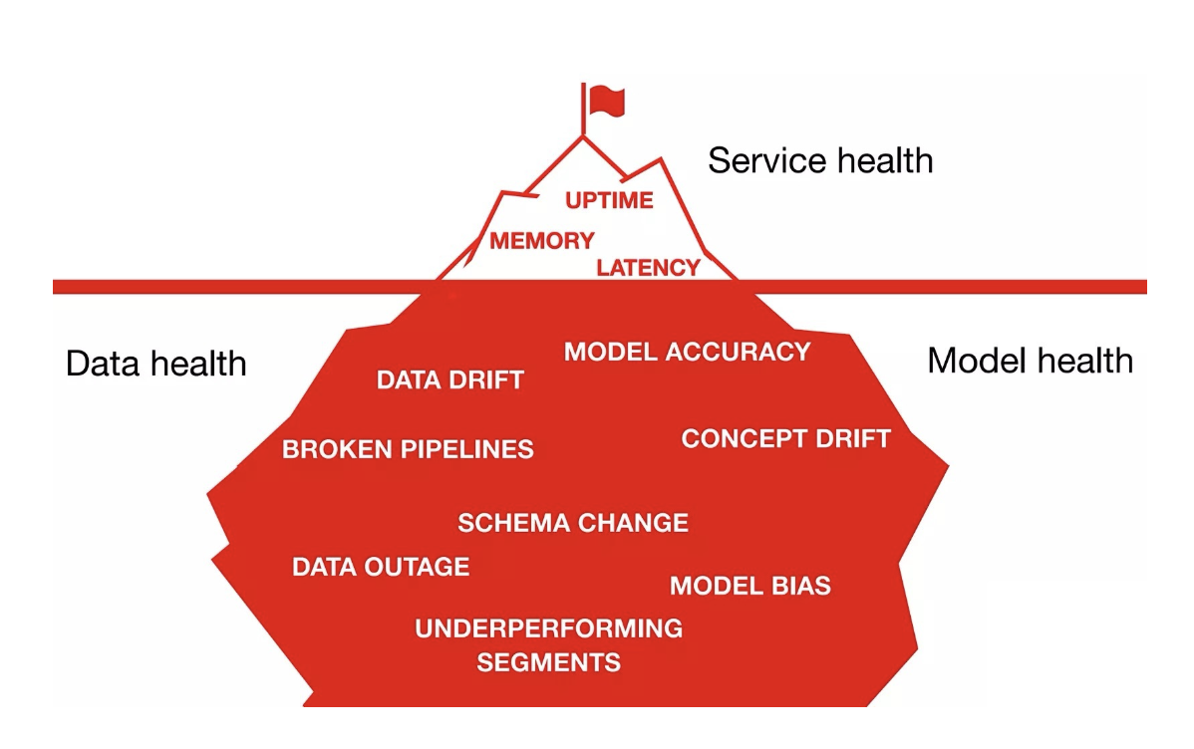
Маршрут вебинара
Причины изменений
Частичная перепроверка
Пересчет метрик качества
Мониторинг метрик качества
Решения для мониторинг

Slide 6
Цели вебинара
К концу занятия вы сможете
1. | Понять в чем сложность контроля метрик на проде
2. | Пути контроля метрик
3. | Инструменты

Slide 7
Причины отклонений

Slide 8
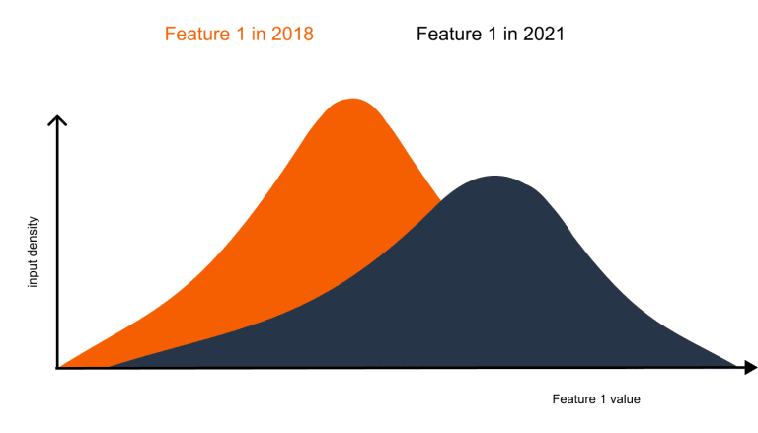
Дрифт данных

Slide 9
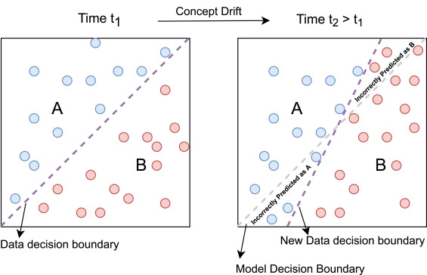
Изменение зависимостей

Slide 10
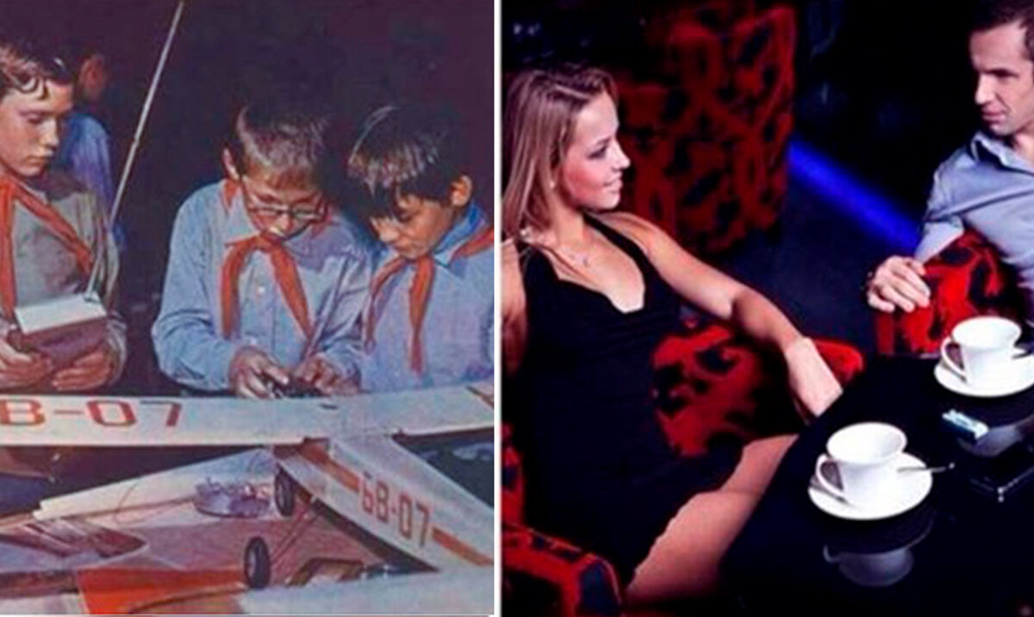

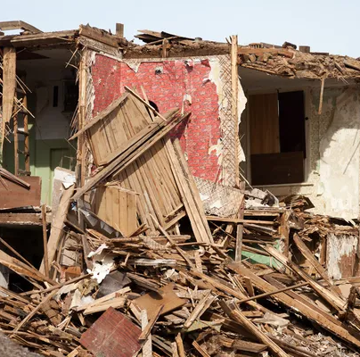
Изменение зависимостей
Парень клеит модель в клубе
Произошел хлопок

Slide 11
Обратная связи

Slide 12
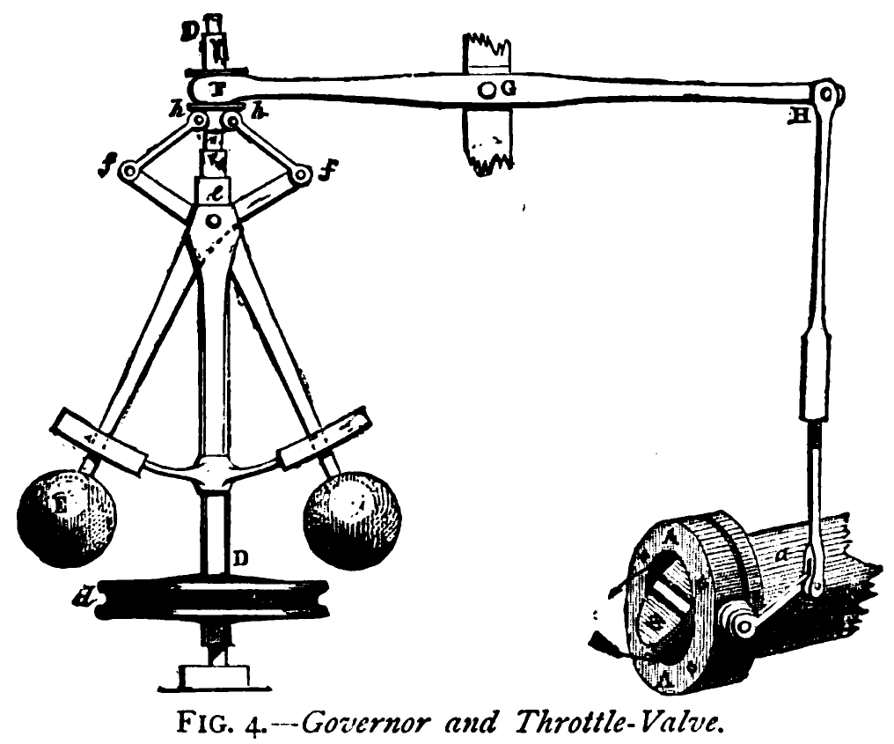
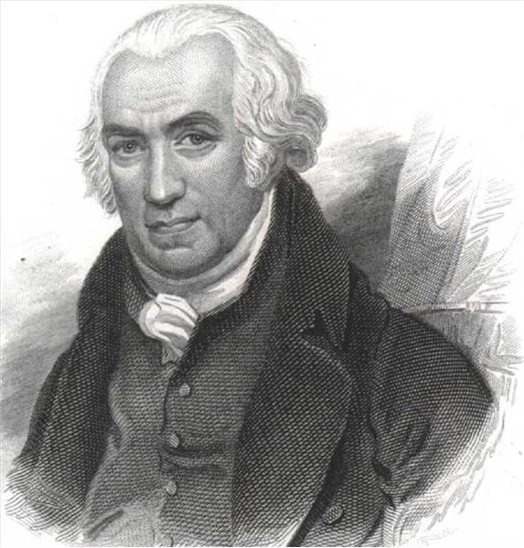
Обратная связь
Джеймс Уатт

Slide 13
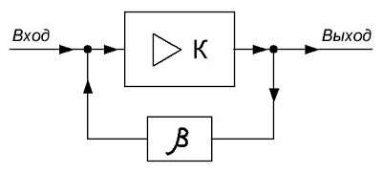
Петля обратной связи
Результаты работы системы влияют на параметры от которых зависит этот результат

Slide 14
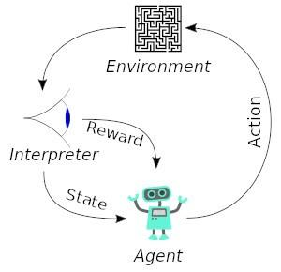
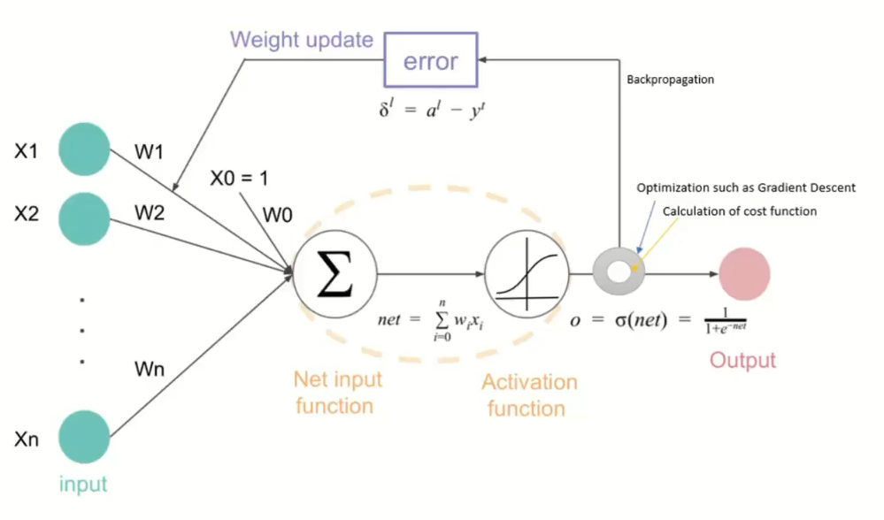
Петля обратной связи
Обучение с подкреплением
Обучение с учителем

Slide 15
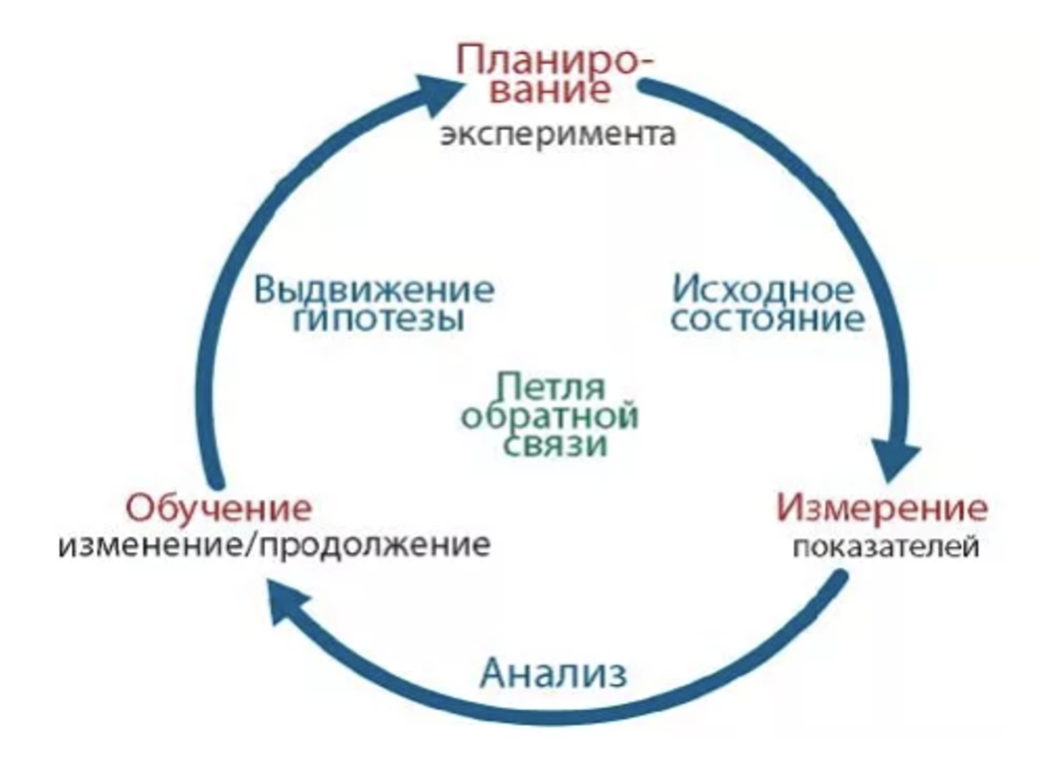
Петля обратной связи

Slide 16
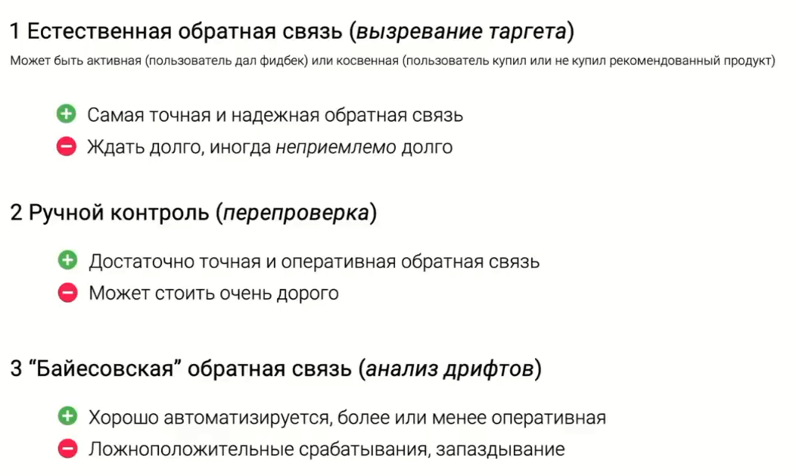
Сбор обратной связи в ML

Slide 17
Частичная перепроверка
Все скоры модели сохраняются в БД
Часть новых данных периодически отправляется на ручную разметку
для оценки метрик выбираются случайные объекты за интервал
для обогащения обучающей выборки выбираются объекты с пограничными вердиктами (active learning)
В интерфейсе модели предусмотрен ответ “Я не знаю”
при таком вердикте объект отправляется на ручную обработку
для некоторой доли уверенных ответов “Я не знаю” проставляется случайным образом
На основе ручной разметки для новых данных периодически пересчитываются метрики
качества за выбранных период
В качестве эксперта можно использовать «сильную» модель

Slide 18
Объем ручной перепроверки
Плюсы большого объема:
маленький доверительный интервал для важных метрик
большая скорость роста обучающей выборки
быстрое изменение метрик со временем
Минусы большого объема:
только небольшая часть работы оказывается автоматизирована
большой объем ручной работы по перепроверке

Slide 19
Выбор объема ручной перепроверки
Требования к величине доверительного интервала для метрик
Ограничения на объем ручной перепроверки
Желаемое время обнаружения деградации модели
Возможность подключения «сильной» модели

Slide 20
Пересчет метрик

Slide 21
Сервис расчета метрик
периодически ходит в БД и забирает все объекты с ручной разметкой за выбранное время и вердикты модели
вычисляет необходимые метрики
сохраняет их в БД или отдает системе мониторинга
отдельный дашборд настроен для визуализации метрик во времени

Slide 22
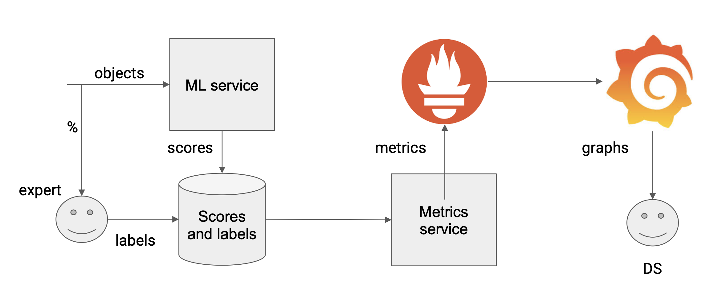
Схема взаимодействия

Slide 23
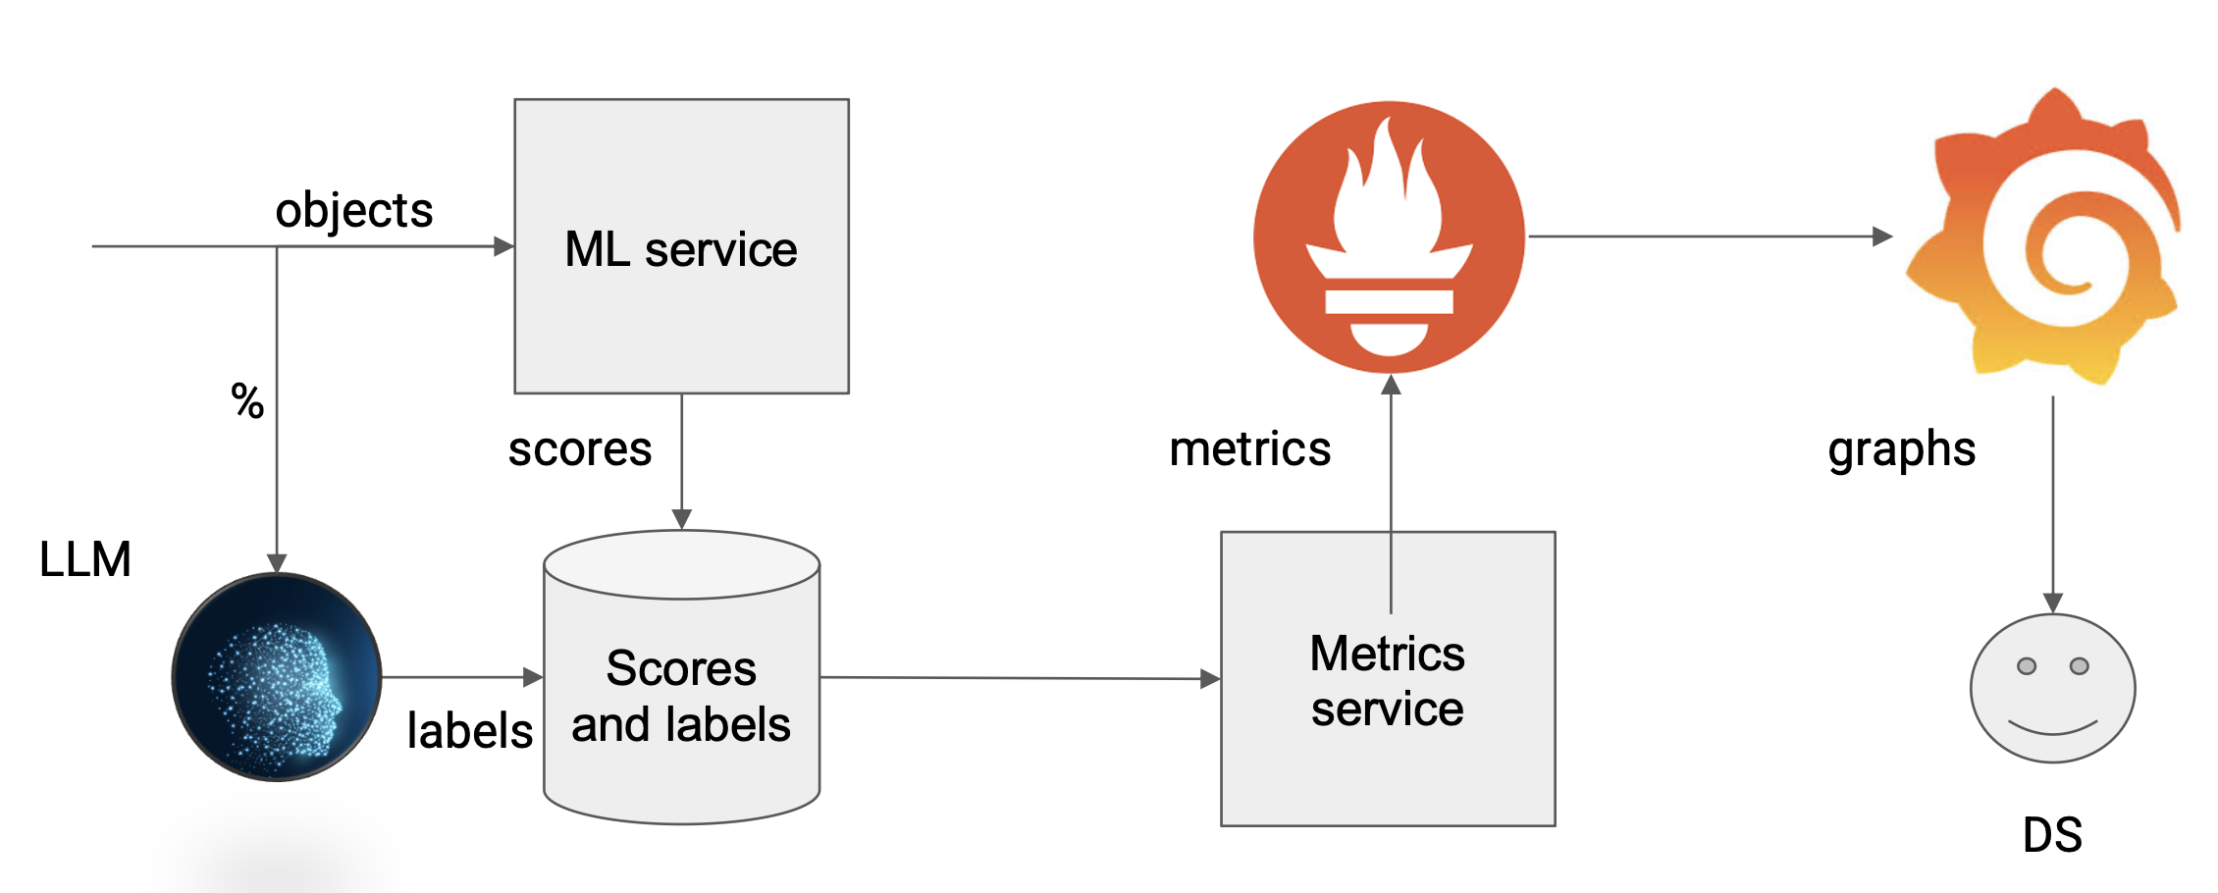
Автоматический пересчет метрик

Slide 24
Мониторинг метрик

Slide 25
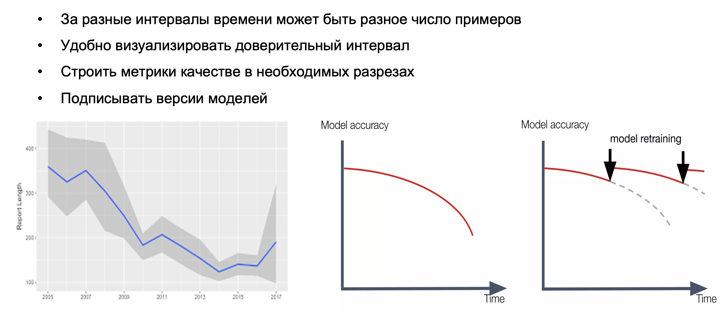
Визуализация

Slide 26
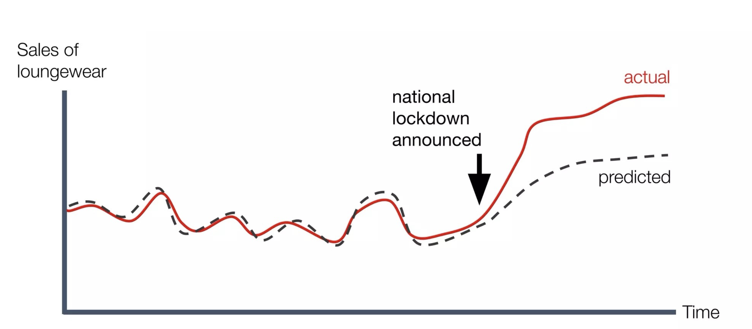
Дрифт целевой переменной

Slide 27
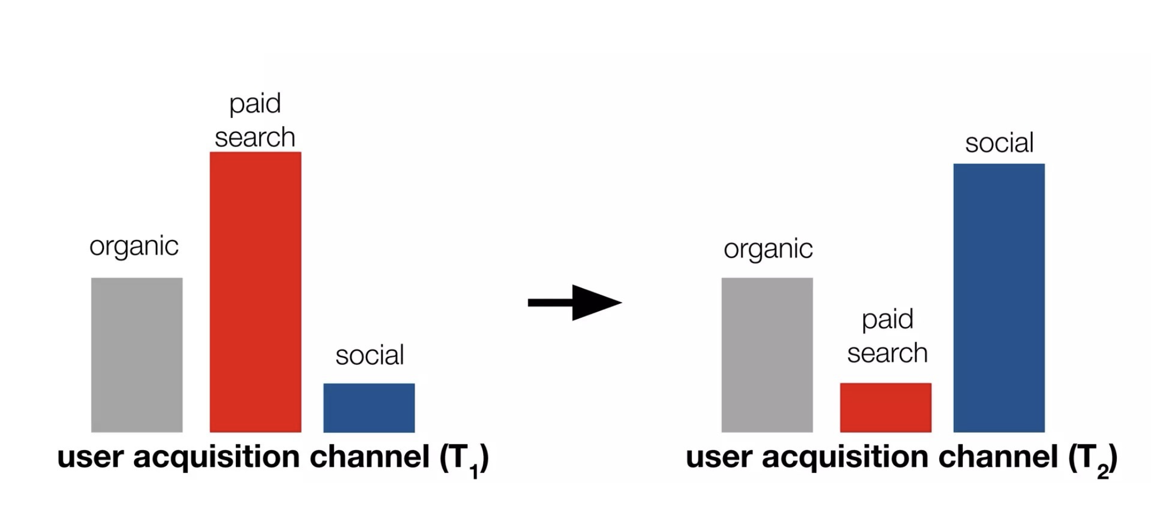
Дрифт целевой переменной

Slide 28
Решения

Slide 29
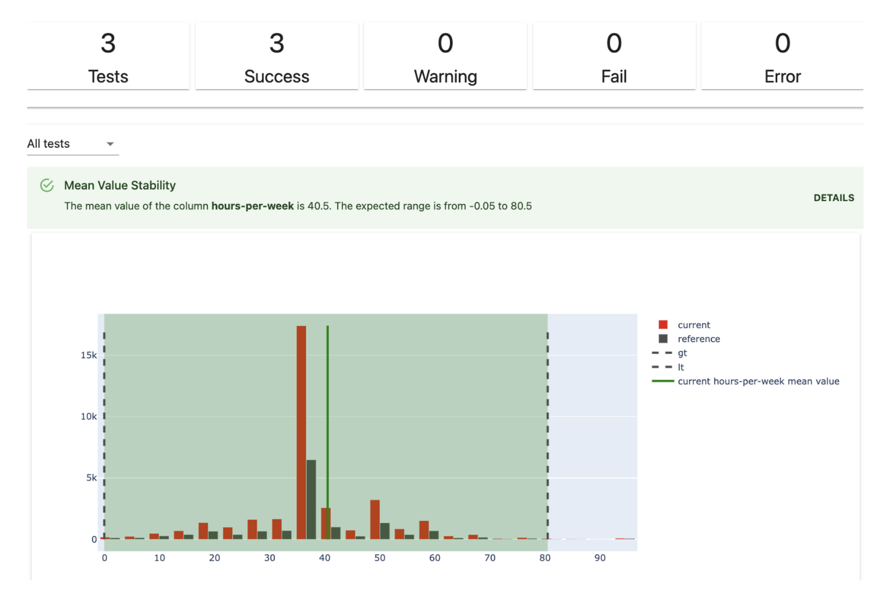
Evidently AI

Slide 30
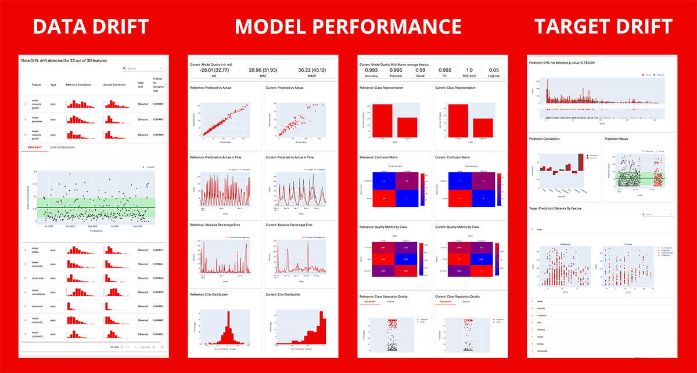
Evidently AI

Slide 31
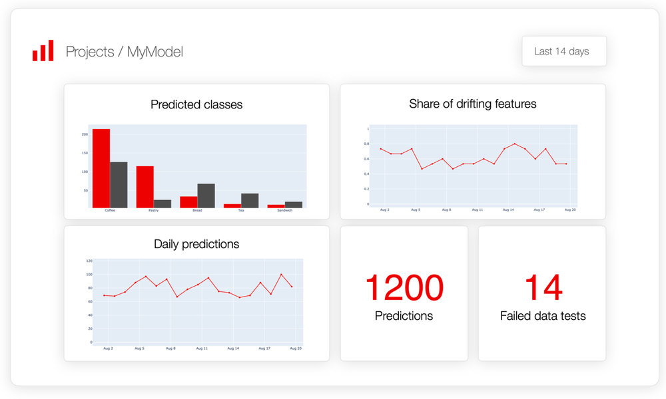
Evidently AI

Slide 32
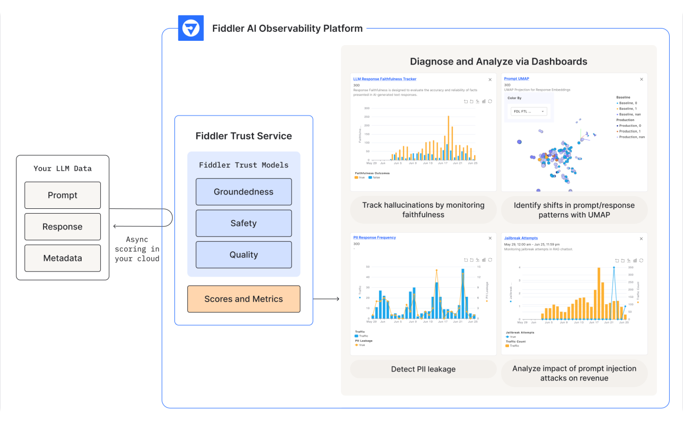
Fiddler AI

Slide 33
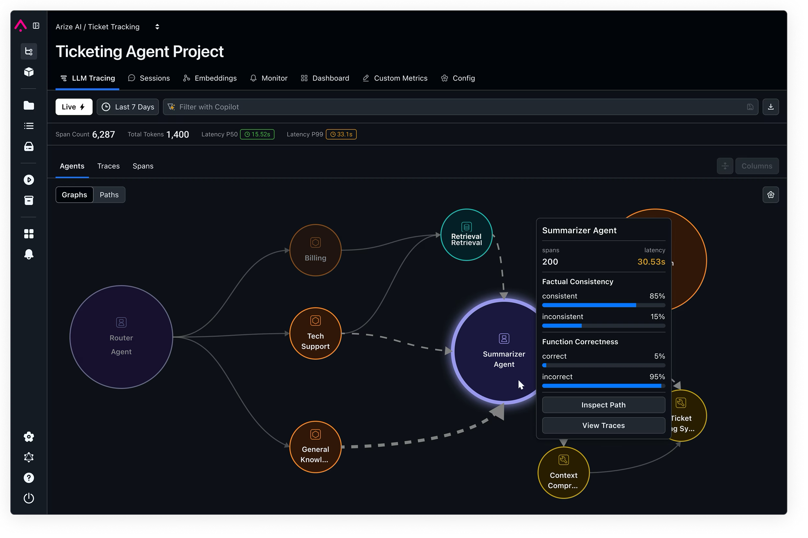
Arize AX

Slide 34
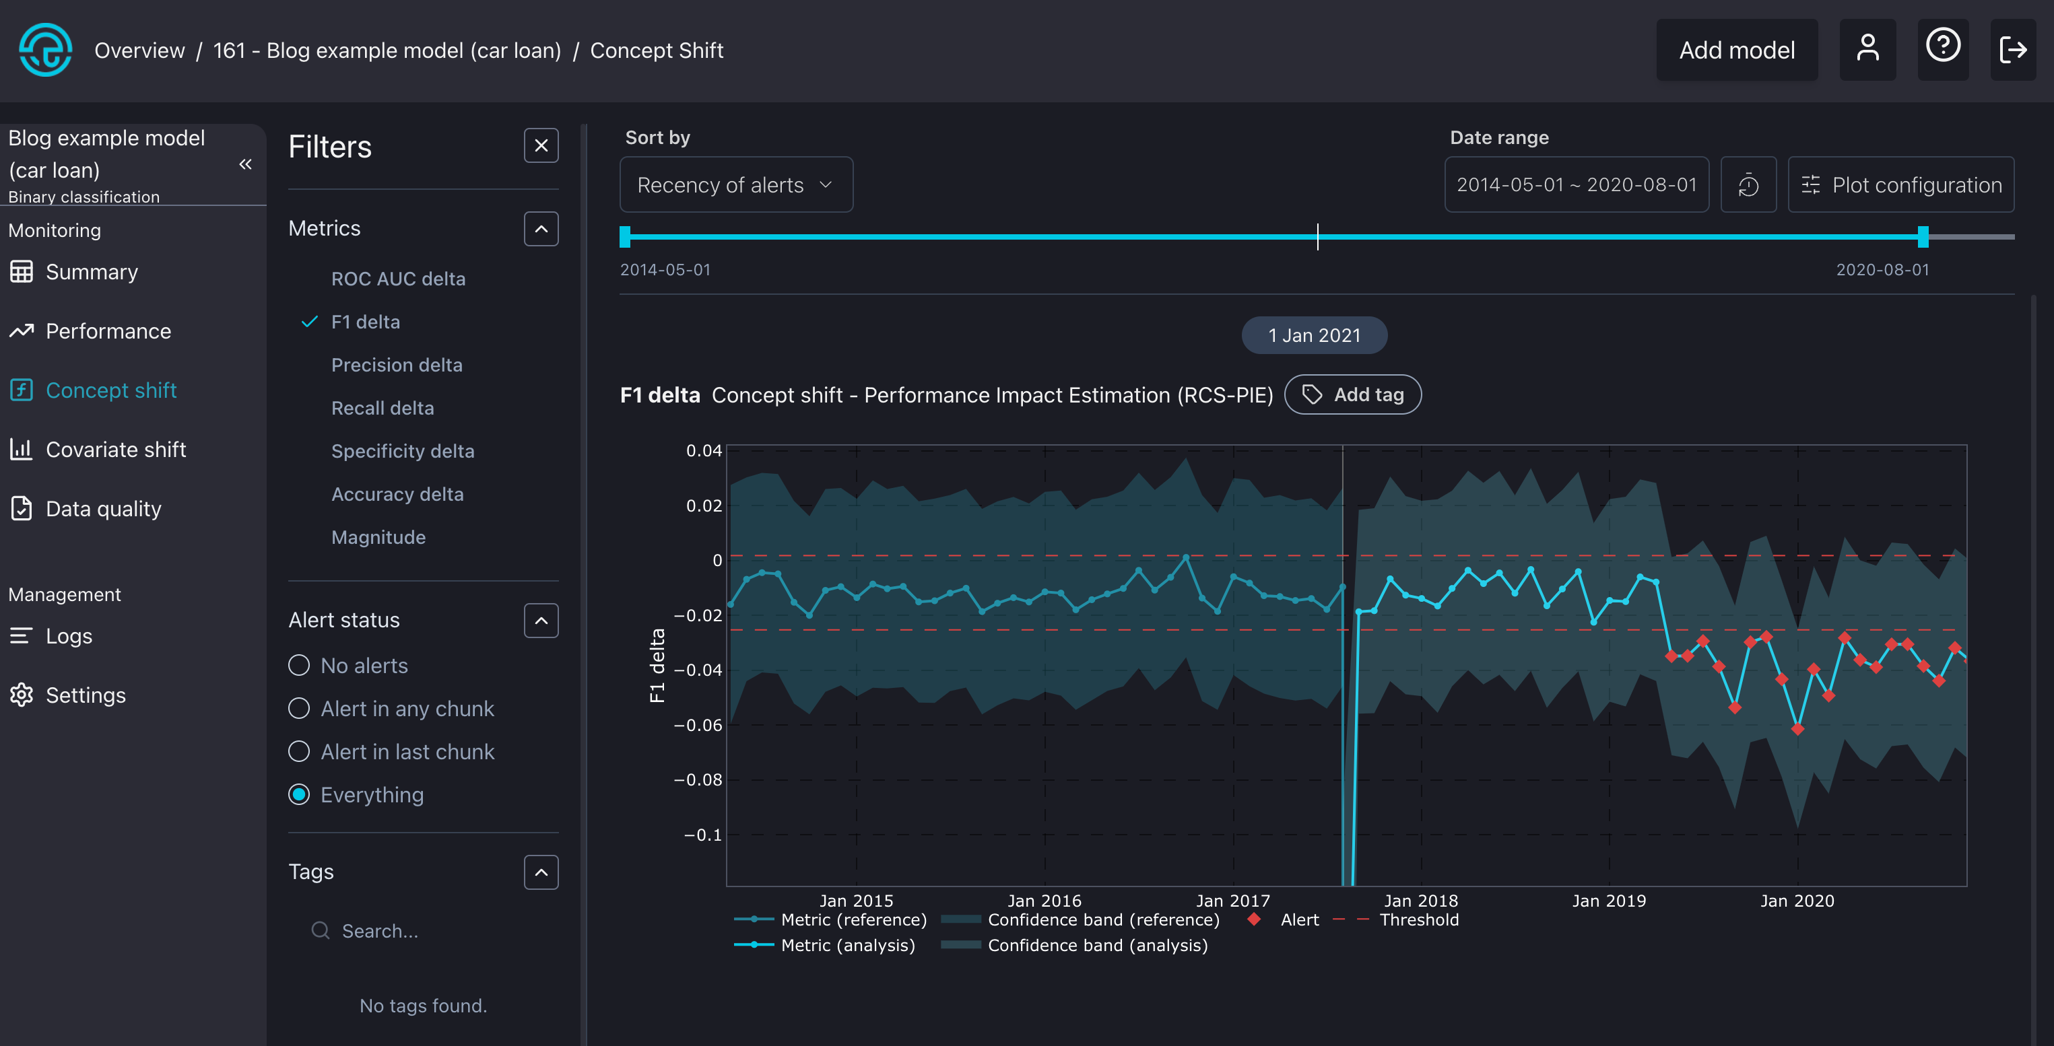
NannyML

Slide 35

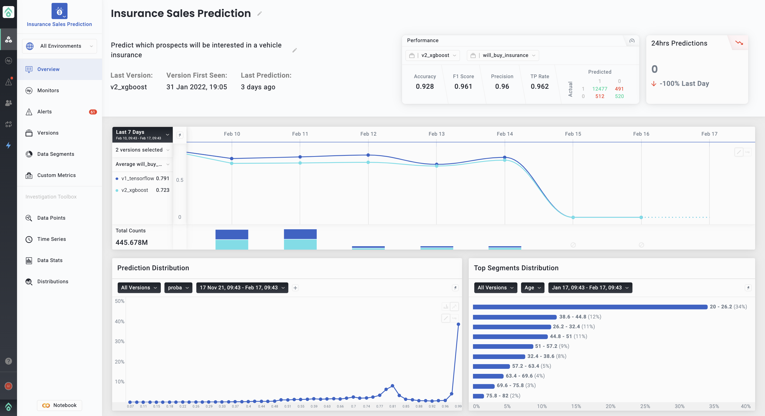

Slide 36


Вопросы?
Ставим “+”,
если вопросы есть
Ставим “–”,
если вопросов нет

Slide 37
Заполните, пожалуйста,
опрос о занятии
по ссылке в чате

Slide 38



Следующий вебинар
Алертинг
Ссылка на вебинар будет в ЛК за 15 минут
Материалы
к занятию в ЛК — можно изучать
Обязательный материал обозначен красной лентой

